Slide 1

Kvantově odolná P2P komunikační aplikace
Richard Stupka, Dušan Sýkora, Vojtěch Svoboda a Martin Dundálek

Slide 2
OBSAH
Popis projektu
Cíle projektu
Klíčové funkce
Implementační detaily
Architektura
Datové toky a komunikace
Rozhraní aplikace
Testování
Popis a ukázka samotné aplikace

Slide 3
Popis projektu
Point-to-point aplikace umožňující navazovat spojení a provádět tři základní kryptografické operace:
Výměna tajného klíče - prostřednictvím postkvantových algoritmů založených na veřejném klíči.
Důvěrný přenos dat - šifrovaný pomocí symetrických algoritmů.
Podepisování dat - s využitím postkvantových podpisových algoritmů.

Slide 4
Cíle projektu
Funkční P2P síť – přímá komunikace mezi uživateli bez centrálního serveru
Postkvantová kryptografie – výměna klíčů a digitální podpisy
Důvěrná komunikace – šifrování pomocí symetrických algoritmů
Uživatelské rozhraní – výběr algoritmů a správa komunikace
Bezpečné logování – záznam kryptografických operací s ochranou dat
Ukládání klíčů a logů – bezpečné lokální úložiště
Testování a optimalizace

Slide 5
Klíčové funkce
Post-kvantové mechanismy výměny klíčů
ML-KEM, HQC, FrodoKEM
Post-kvantové digitální podpisy
ML-DSA, SPHINCS+
Bezpečné symetrické šifrování
AES-256-GCM, ChaCha20-Poly1305
Automatické objevování peerů v lokálních sítích
Bezpečné logování s šifrovanými audit logy
Multiplatformní podpora
Windows, macOS, Linux

Slide 6
Implementační detaily
Programovací jazyk a technologie
Python 3.8+: Hlavní implementační jazyk
Multiplatformní podpora: Windows, macOS, Linux
Hlavní knihovny a jejich využití
PyQt5: Grafické uživatelské rozhraní
asyncio + qasync: Asynchronní operace a propojení s Qt
liboqs (Open Quantum Safe): Implementace post-kvantových algoritmů
Vendorovaná knihovna - samostatně distribuovaná s aplikací
Binární verze pro Windows, macOS a Linux
cryptography: Standardní kryptografie (AES-GCM, ChaCha20-Poly1305)
pynacl: Dodatečné kryptografické operace
Síťové komponenty
asyncio: Asynchronní TCP/IP komunikace
Vlastní P2P protokol: Chunked messaging pro přenos velkých souborů
UDP broadcast: Automatické objevování peerů v lokální síti
Ukládání a persistence
Zabezpečené JSON: Šifrované ukládání konfigurace a klíčů
SecureFile: Vlastní mechanismus atomického zápisu
Argon2id: Moderní key derivation funkce pro ochranu hesla

Slide 7
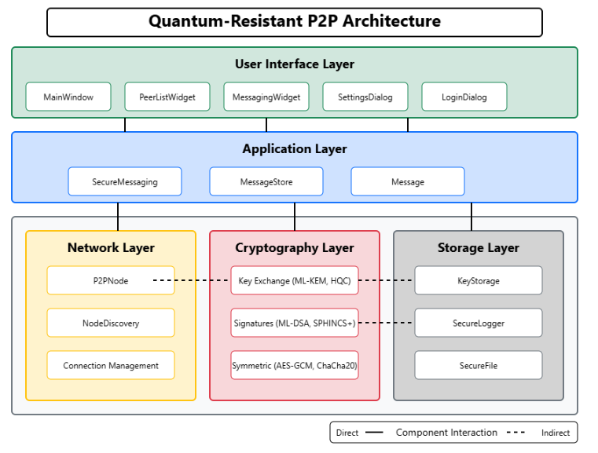
Celková architektura aplikace
Vrstvená architektura
UI vrstva: Uživatelské rozhraní postavené na PyQt5
Aplikační vrstva: Bezpečné zasílání zpráv, správa klíčů
Kryptografická vrstva: Post-kvantové algoritmy (ML-KEM, HQC, FrodoKEM, ML-DSA, SPHINCS+)
Síťová vrstva: P2P protokol, objevování peerů, chunked messaging
Utility: Zabezpečené operace se soubory, ochrana proti korupci dat
Hlavní komponenty
SecureMessaging: Jádro aplikace zprostředkovávající šifrovanou komunikaci
P2PNode: Implementuje P2P síťovou komunikaci
NodeDiscovery: Zajišťuje nalezení ostatních peerů v síti
KeyStorage: Bezpečné ukládání kryptografických klíčů
SecureLogger: Šifrované logování bezpečnostních událostí

Slide 8
Správa kryptografických klíčů
Typy klíčů v aplikaci
Dlouhodobé klíče
Podpisové klíče: Uložené v KeyStorage, perzistentní mezi relacemi
Master key: Odvozený z hesla uživatele pomocí Argon2id
Persistentní účelové klíče: Pro logování a systémové funkce
Ephemeral klíče (dočasné)
Klíče pro výměnu: Generované pouze pro jednu výměnu, neukládají se
Sdílené tajemství: Výstup z KEM algoritmu, dále zpracován
Symetrické klíče: Odvozené ze sdíleného tajemství pomocí HKDF
Implementované algoritmy
Post-kvantové KEM algoritmy:
ML-KEM (dříve Kyber): Lattice-based, NIST standard
HQC: Code-based, alternativní princip
FrodoKEM: Konzervativní lattice-based bez dodatečné struktury
Post-kvantové podpisové algoritmy:
ML-DSA (dříve Dilithium): Lattice-based, NIST standard
SPHINCS+: Hash-based, založené pouze na vlastnostech hash funkcí
Bezpečnostní principy při správě klíčů
Perfect Forward Secrecy: Použití ephemeral klíčů
Domain separation: Oddělení klíčů pro různé účely
Minimalizace rizika: Privátní klíče nikdy neopouštějí zařízení
Defense-in-depth: Vícenásobná ochrana citlivých dat

Slide 9
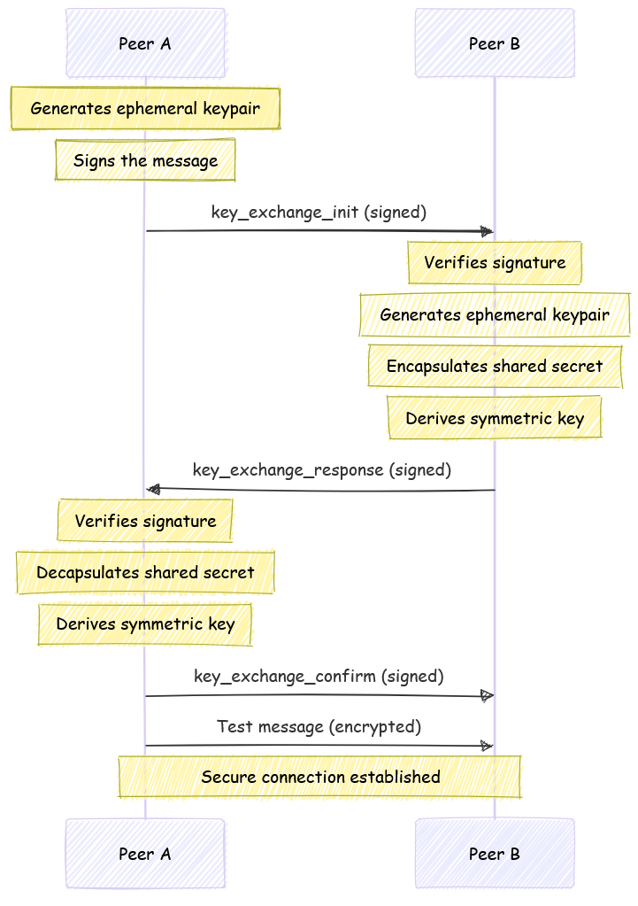
Proces výměny tajného klíče
Autentizovaný proces výměny klíčů
Tři fáze výměny: Iniciace → Response → Potvrzení
Stavy výměny klíčů: INITIATED → RESPONDED → CONFIRMED → ESTABLISHED
Digitální podpisy: Všechny zprávy autentizovány dlouhodobými podpisovými klíči
Detekce neshod: Automatická detekce nekompatibilních algoritmů mezi peery
Derivace klíčů a jejich použití
Derivace z hesla: Master key pro KeyStorage (Argon2id)
Derivace ze sdíleného tajemství: Symetrické klíče pro komunikaci (HKDF)
Faktory derivace:
Identifikátory obou peerů (seřazené)
Název použitého symetrického algoritmu
Verze protokolu
Bezpečnostní záruky procesu
Key Confirmation: Ověření, že obě strany mají stejný klíč
Postkvantová odolnost: Odolnost proti útokům kvantovým počítačem
Ochrana před downgrade útoky: Explicitní vyjednávání algoritmů

Slide 10
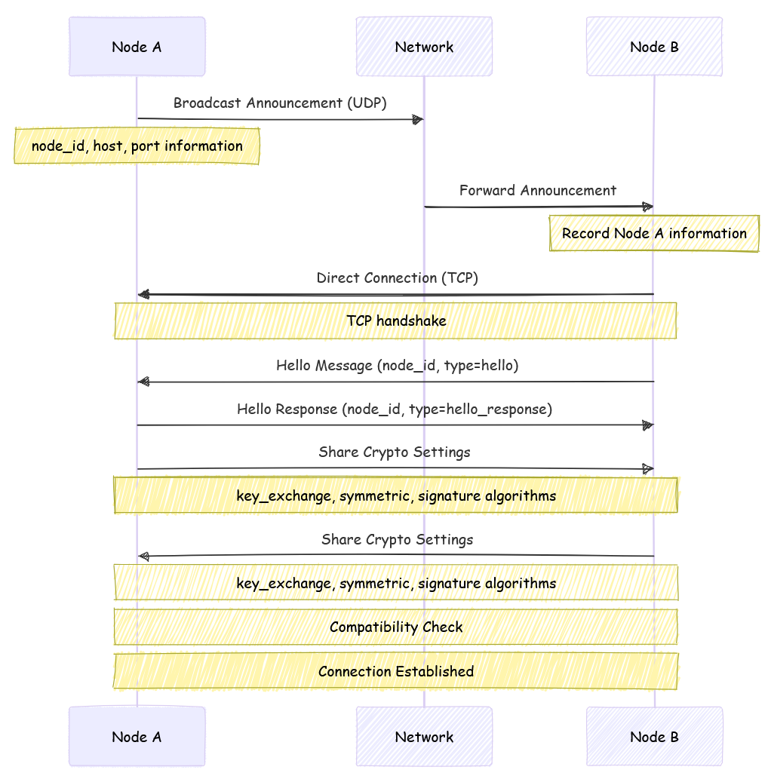
P2P komunikace a objevování peerů
Architektura P2P sítě
Plně decentralizovaná - každý uzel je rovnocenný
Přímá komunikace - bez centrálního serveru
Chunked Messaging - podpora pro velké zprávy a soubory
Asynchronní komunikace - využití asyncio pro neblokující I/O
Protokol objevování peerů
UDP broadcast: objevování peerů v lokální síti (port 8001)
Periodické oznámení: uzly pravidelně oznamují svou přítomnost
Automatická expirace: neaktivní peery jsou po 5 minutách odstraněny
Manuální připojení: možnost přímého připojení k známému hostu
Stavy připojení
Objeveno - peer nalezen, ale bez aktivního připojení
Připojeno - TCP spojení ustaveno
Bezpečný kanál - po úspěšné výměně klíčů

Slide 11
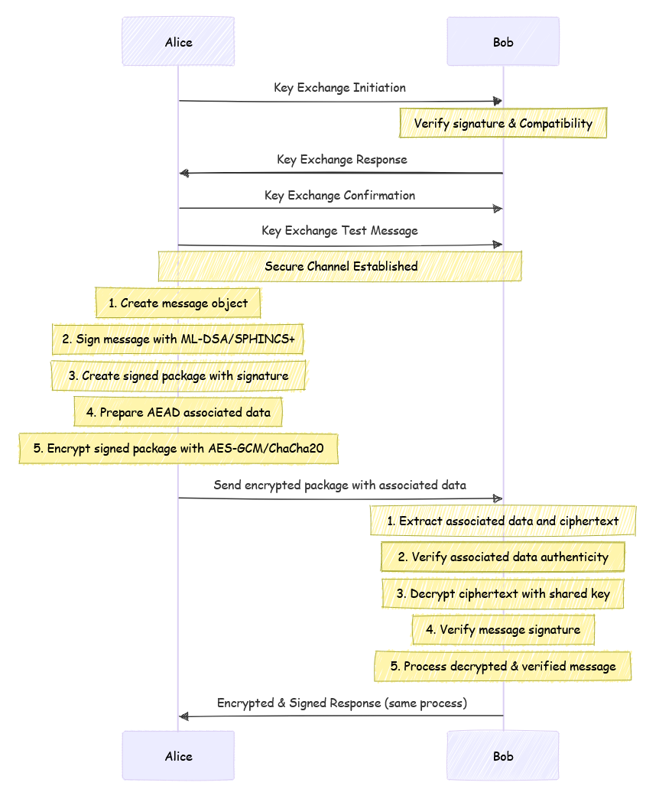
Zabezpečený přenos dat
Proces bezpečného přenosu zpráv
Vytvoření zprávy: Objekt Message s obsahem a metadaty
Digitální podpis: Podepsání zprávy privátním klíčem odesílatele
Příprava datového balíčku: Zpráva + podpis + veřejný klíč
AEAD: Oddělení kritických metadat (ID zprávy, odesílatel, příjemce, časové razítko)
Šifrování: Symetrické šifrování podepsaného balíčku sdíleným klíčem
Přenos: Odeslání šifrovaného obsahu + autentizovaných metadat

Slide 12
Bezpečné ukládání dat
KeyStorage
Plně šifrované úložiště klíčů
Veškerá data i metadata jsou šifrována
Pouze paměťové mapování ID klíčů na skutečné hodnoty
Silná ochrana heslem
Argon2id (OWASP doporučené parametry)
Odvozování klíčů s cryptographic domain separation
Atomické operace
Transakční zápis s obnovou při selhání
Detekce korupce dat
SecureLogger
Šifrované záznamy událostí
AES-GCM šifrování každého záznamu
Perzistentní klíč nezávislý na hesle uživatele
Bezpečnostní metriky
Sledování použitých algoritmů
Historie výměn klíčů
Statistiky přenesených dat
Ochrana proti korupci dat
SecureFile komponenta
Atomické zápisy přes dočasné soubory
Zálohování dat před modifikací
Detekce stavu souboru při čtení
Obnovení dat
Automatická detekce a obnova z poškozených souborů
Zamykání souborů pro zabránění souběžného přístupu

Slide 13
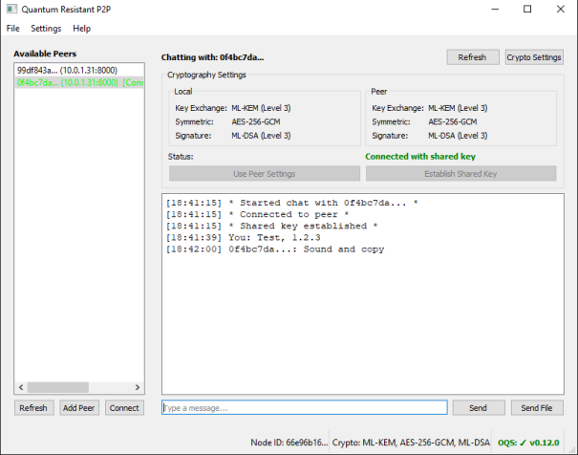
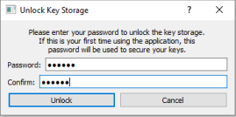
Hlavní okno aplikace
Heslo
Seznam dostupných peerů
Okno pro zprávy
Informace o kryptografických nastaveních

Slide 14
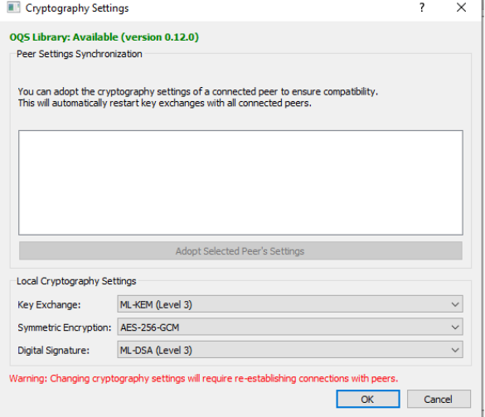
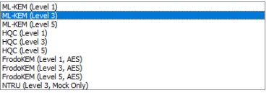

Cryptography Settings
Zde senastavují algoritmy
Výměnu klíčů
Symetrické šifrování
Digitalní podpis.

Slide 15
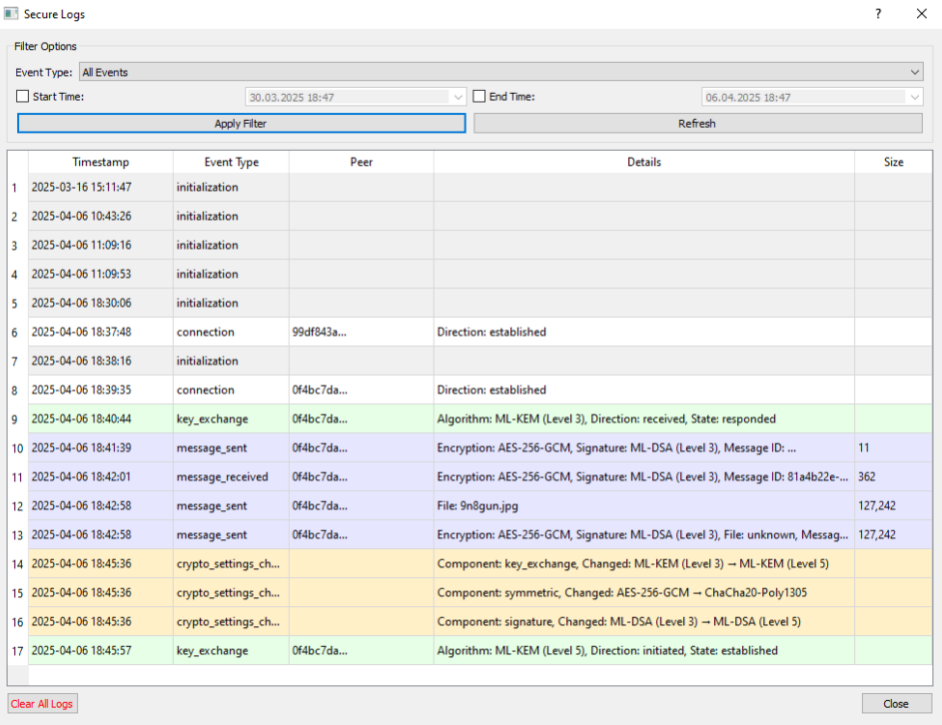
Logy
Zobrazují typy zpráv
Které byly odeslány
Kdy byly odeslány
Kterým počítačem v konverzaci
Stručny popis

Slide 16
Testování
Dva základní přístupy k testování:
1. Manuální testování UI a funkčnosti
Testování uživatelského rozhraní
Ověření spojení mezi stanicemi
Výměna klíčů a šifrovaná komunikace
Přenos souborů různých velikostí
2. Automatizované testování kombinací algoritmů pomocí skriptu
Testování všech kombinací algoritmů
Měření rychlosti výměny klíčů
Měření rychlosti přenosu souborů
Generování podrobných reportů

Slide 17
Proces testování
Vytvoření dvou testovacích uzlů (server a klient)
Testování všech 108 kombinací kryptografických algoritmů:
9 variant výměny klíčů × 2 symetrické algoritmy × 6 algoritmů podpisu
Pro každou kombinaci testuje:
Navázání spojení mezi uzly
Výměnu klíčů a její rychlost
Základní zasílání zpráv
Přenos souborů různých velikostí (10 KB, 100 KB, 1 MB)
Měření výkonnostních metrik:
Doba výměny klíčů
Rychlost přenosu souborů (KB/s)
5. Generování podrobného reportu s výsledky do souboru (viz dokumentace)

Slide 18
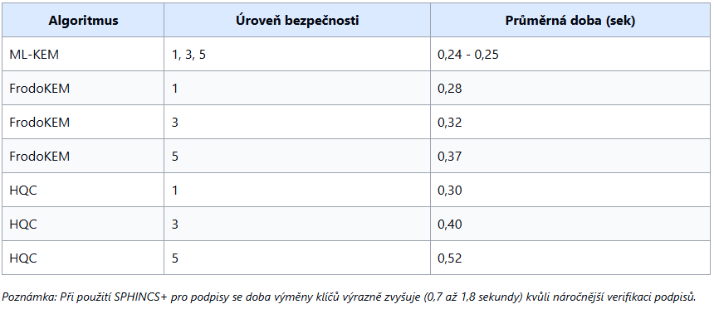
Výsledky testování
Doba výměny klíčů podle algoritmu

Slide 19
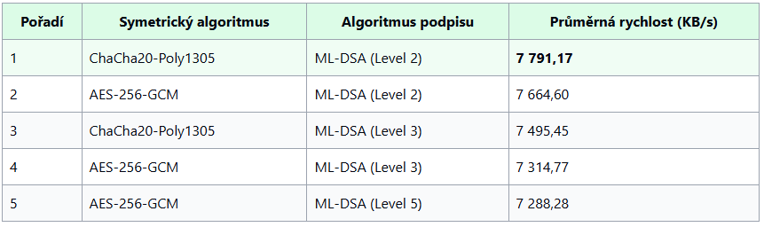
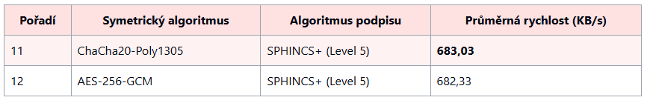
Výsledky testování
Nejlepší kombinace pro přenos souborů (průměr všech velikostí)
Nejpomalejší kombinace

Slide 20
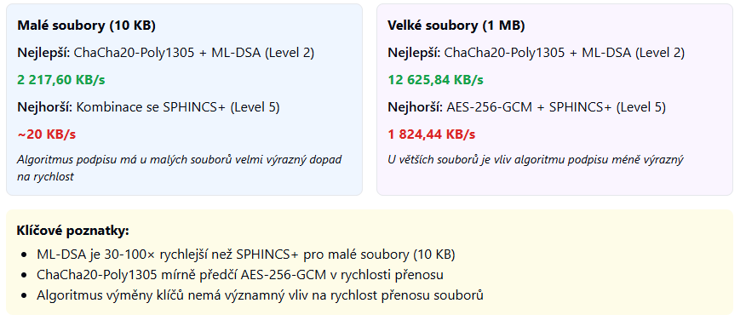
Výsledky testování
Rychlost přenosu podle velikosti souboru

Slide 21
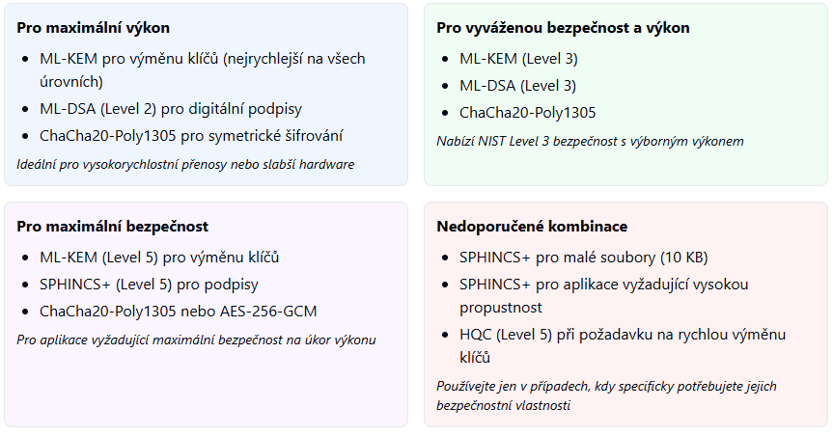
Doporučení na základě testování

Slide 22
Závěr testování
Úspěšně otestováno všech 108 kombinací kryptografických algoritmů
Potvrzena vzájemná kompatibilita algoritmů
Vytvořeny podrobné výkonnostní profily
Identifikovany optimální kombinace algoritmů pro různé případy použití

Slide 23
Ukázka Aplikace

Slide 24
Děkujeme za pozoronost

